Slide 1
Testarea unei aplicații Python pentru gestionarea studenților
Proiect realizat de Ecobescu George-Marius si Petre Mihai-Cristian

Slide 2
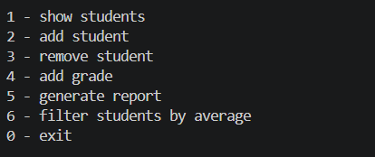
Descrierea aplicatiei
Aplicația este una de tip consolă pentru gestionarea unei evidențe de studenți și note
Operații disponibile:
afișare listă studenți
adăugare student
ștergere student
adăugare note
generare raport
filtrare după interval de medii

Slide 3
Tehnologii utilizate
Limbaje și tehnologii:
Python
SQLite
Framework-uri și tool-uri de testare:
pytest – framework pentru testare unitară
pytest-cov – masurarea code coverage
mutmut – mutation testing
Avantaje : tool-uri open-source, configurare simplă, integrare bună cu Python

Slide 4
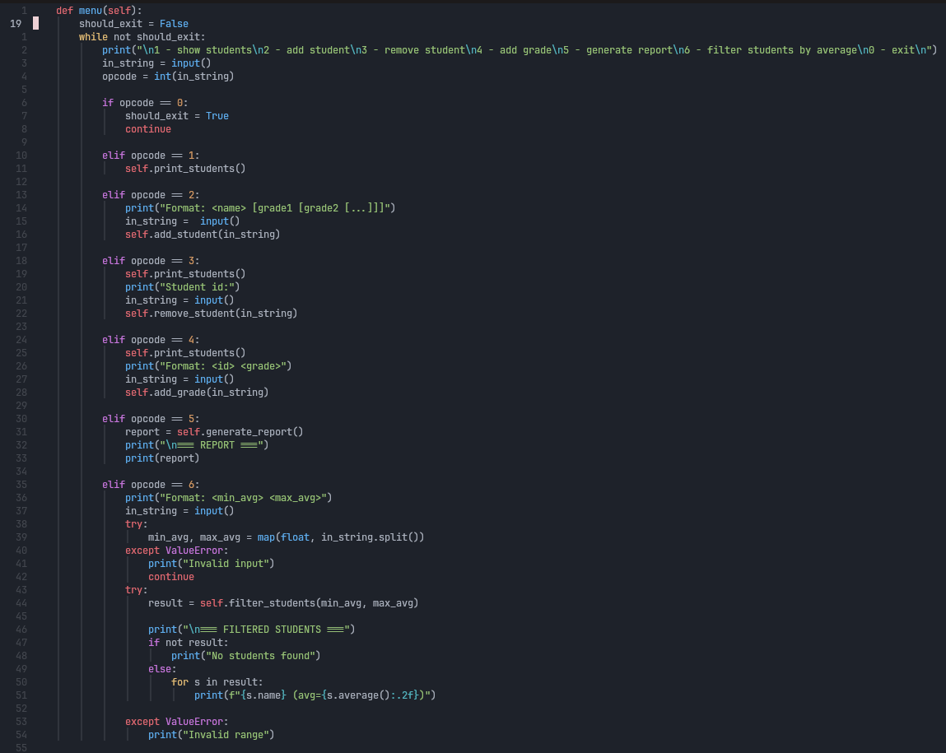
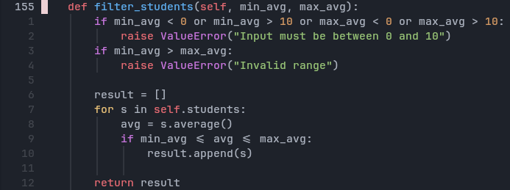
Funcții testate

Slide 5
Partiționare în clase de echivalență
ui.menu:
clase valide: valorile corespunzătoare opțiunilor existente (0–6)
clasă invalidă: orice altă valoare
ui.filter_students:
clasă validă: intervale corecte (0 ≤ min ≤ max ≤ 10)
clase invalide: valori în afara intervalului, min > max
Analiza valorilor de frontieră
testarea valorilor de la limita domeniului de intrare
verificarea comportamentului imediat sub limită, exact la limită, peste limită
Scop
identificarea erorilor la intrari invalide
validarea comportamentului corect la limite
reducerea cazurilor neacoperite din logica aplicatiei

Slide 6
Acoperirea codului
Tipuri de acoperire
Statement coverage: toate instrucțiunile sunt executate cel puțin o dată
Decision coverage : fiecare ramură a deciziilor este testată (True / False)
Condition coverage : fiecare condiție logică este evaluată separat
Scop
acoperirea completă a logicii din ui.menu și ui.filter_students

Slide 7
Testare pe bază de mutanți
Folosim un generator de mutanți (mutmut) pe funcțiile testate
Testăm fiecare mutant cu suita de teste dezvoltată
Observăm ce mutanți nu sunt eliminați
Scop
Imbunătățirea testelor prin găsirea unor cazuri neacoperite de suita prezentă

Slide 8
Concluzii
Am aplicat mai multe tehnici de testare unitară pentru a verifica corectitudinea aplicației (echivalență, valori de frontieră, acoperire și mutation testing)
Testele au acoperit atât cazuri normale, cât și cazuri limită și erori
Instrumentele precum pytest, pytest-cov și mutmut au ajutat la automatizarea și evaluarea calității testelor
Acoperirea codului a fost ridicată, asigurând verificarea completă a logicii din ui.menu() și ui.filter_students()
Per total, proiectul a dus la o mai bună înțelegere a tehnicilor de testare și a importanței acoperirii codului.

